Slide 1
小 石 潭 记
人教版八年级下册
柳宗元
第三单元

Slide 2
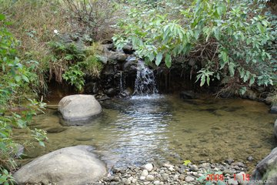
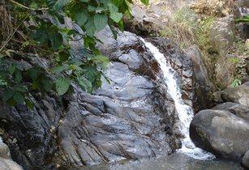
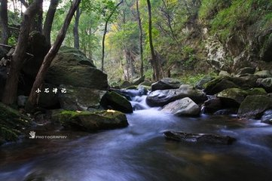
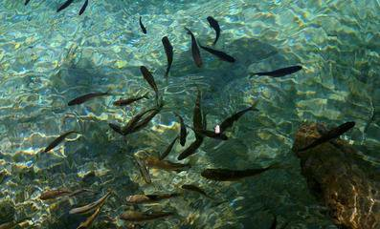
课堂·导入
观察以下图片，你发现了什么？

Slide 3
写作·背景
柳宗元被贬为永州司马后，时艰不可济，唐祚难振兴，谤毁兼至，贫病交加，老母病故，居处遭火，他满怀忧惧之情，多藉山水以排遣。所幸永州的大自然待他不薄，奇形异态的潭水﹑小丘﹑石渠﹑山涧纷至沓来，美不胜收。《永州八记》就写于此时。山水游记是柳宗元散文创作中最富艺术独创性的一部分，有《永州八记》等留存，其中最负盛名的是《小石潭记》。

Slide 4
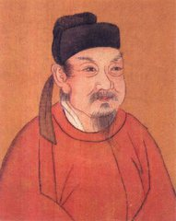
作者·简介
柳宗元（公元773年—公元819年），字子厚，汉族，河东（现在山西芮城、运城一带）人， 唐宋八大家之一，唐代文学家、哲学家、散文家和思想家，世称“柳河东” “河东先生”，因官终柳州刺史，又称“柳柳州”。柳宗元与韩愈并称为“韩柳”，与刘禹锡并称“刘柳”，与王维、孟浩然、韦应物并称“王孟韦柳”。

Slide 5
学习·目标
1．了解文章大意并背诵全文。
２．体会文章的写景抒情的方法。
３．理解作者的思想感情。

Slide 6
字·词·音
1.注音
篁竹（huánɡ） 清冽（liè）
为坻（chí） 为屿（yǔ）
为堪（kān） 佁然（yǐ）
俶尔（chù） 翕（ xī）忽
差（cī）互 悄怆（qiǎo chuànɡ）
幽邃（suì） 龚（ɡōnɡ）古

Slide 7
字·词·音
2.理解词义
全石以为底 （ ）
以 卷石底以出 （ ）
以其境过清 （ ）
全石以为底 （ ）
为 为坻、为屿……（ ）
水尤清冽 （ ）
清
以其境过清 （ ）
用
相当“而”
因为
作为
成为
清澈
冷清

Slide 8
字·词·音
潭中鱼可百许（ ）
可
大约
不可知其源 （ ）
能够
斗折蛇行（ ）
（ ）
其岸势犬牙差互（ ）
象北斗星那样
象蛇那样
象狗牙齿那样互相交错

Slide 9
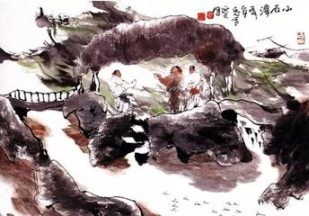
整体·感知
听读课文——分析文章结构。
点击图片

Slide 10
整体·感知
全石以为底——潭以石为底
如鸣佩环
潭因石而美
其岸势犬牙差互
小石潭
凄神寒骨——人由石而感

Slide 11
新课·讲解
抒发在寂寞处境中的悲凉凄苦的情感
发现小潭：
隔
闻
伐
取
见
移步换景
(动词准确)
潭水：
清澄
侧面描写
潭中景物：
特写镜头
游鱼：
动静结合
小潭源流：
溪身：
曲折蜿蜒
形象比喻
岸势：
参差不齐
潭中气氛：
幽深冷寂
寓情于景
记录同游者

Slide 12
新课·讲解
第一段
隔
水
清
闻
发现小石潭
幽
石
怪
伐
取
树
青
见
闻声 见形
移步换景 定点特写 景中含情

Slide 13
新课·讲解
第三段
潭水
清澄
侧面描写
衬
乐
潭中景物
融
游鱼
动静结合
心情
由景生情

Slide 14
问题·探究
1.课文是按照什么顺序写的?
2.抓住了小石潭的哪些特点？
3.作者对小石潭的整体感受是什么？
课文的写作顺序是（游览顺序）：
发现小石潭──潭中景物──小潭源流──潭中气氛 。
小石潭的特点：幽静。
作者对小石潭的整体感受：幽深冷寂，孤凄悲凉。

Slide 15
问题·探究
4．第四段写作者在潭上所见到的景物和自己的感受，描写了小石潭中怎样的气氛？反映了作者怎样的心情？
5．文章前面写“心乐之”，后面又写“悄怆幽邃”，一乐一忧似难相容，该如何理解？
描写了小石潭幽深冷寂的景色和气氛。作者极力描写小石潭的幽静，甚至浸透到人的心灵里去，把景物跟心情结合起来，写出一种境界。在这种境界里，透露出作者贬居生活孤凄悲凉的心境。这是作者被排挤、受迫害的身世遭遇的反映，我们可以从中体会到封建社会中不得志文人的痛苦心情。
乐是忧的另一种表现形式。柳宗元参与改革，失败被贬，心中愤懑难平，因而凄苦是他感情的主调，而寄情山水正是为了摆脱这种抑郁的心情；但这种欢乐毕竟是暂时的，一经凄清环境的触发，忧伤悲凉的心情又会流露出来。潭中气氛：幽深冷寂（孤凄悲凉心境的反映）──寓情于景。

Slide 16
品析·语言
写景的角度
①绘声
“隔篁竹，闻水声，如鸣佩环”，
以人身上的玉佩玉环相碰发出的声音来喻指水声，写出流水的清脆悦耳。
②绘色
“青树翠蔓”，
是采用近义的色彩直接着色，“清”与“翠”都有绿意，交互使用，避免重复，表现了树木的青翠葱郁。

Slide 17
品析·语言
③绘形
A、“全石以为底…为岩”，
是绘石形，或整或零，或高或低，或仄或平，多姿多态。
B、“蒙络摇缀，参差披拂”，
是绘木形，或盖或绕，或摇或连，或长或短，变化万千。
C、“斗折蛇行”，
是绘水形
D、“犬牙差互”，是绘岸形
曲曲折折，交互错杂，形象生动

Slide 18
品析·语言
④绘影
“日光千彻，影布石上”，
是绘鱼影。石底光洁完整，水体清澈，日光艳丽明朗，鱼影越发鲜灵滋润。
⑤绘神
“似与游者相乐”，
绘出了游鱼自由闲适的神韵。

Slide 19
品析·语言
写景技巧
①点面结合
“全石以为底”（面）
“为坻、 为屿、为堪、为岩”（点）
由面到点，有序体现作者感知
②远近交错
“闻水声”（远）
“坐潭上”（近）
远远近近，多层次展现了小潭的景致

Slide 20
品析·语言
③动静互衬
“影布石上，佁然不动”（静）
“俶尔远近，往来翕忽”（动）
静中有动，更显环境的雅静
④虚实相生
“潭中鱼可百许头…似与游者相乐”
——表面纯粹写鱼，其实也在写水，鱼历历在目，则水澄澈透明，鱼为实，水为虚，以实写虚，虚实相映成趣。

Slide 21
品析·语言
行文结构
①游踪来去的照应
“从小丘西行百二十步”（来）
“乃记之而去”（去）
一“来”二“去”，完整反映游览的过程，首尾圆合
②方位上下的照应
“下见小潭”（间接表明作者位置）
“坐潭上”（直接表明作者位置）
一“上”二“下”，反复交代观赏的视角，暗示潭范围之小

Slide 22
品析·语言
③景物分合的照应
“隔篁竹”“伐竹取道”（分写竹）
“青树翠蔓…参差披拂”（分写树）
“四面竹树环合，寂寥无人”
（合写竹树）
一分一合，清晰再现潭上景物可见潭的幽僻风貌
④环境明暗的照应
“隔篁竹，闻水声”（暗）
“伐竹取道，下见小潭…”（明）
“潭西南而望…明灭可见”
（明暗相应）
一“明”一“暗”，逐次展现所感的内容，强调环境的优美或冷寂。

Slide 23
品析·语言
总结：
写景的角度：绘声、绘色、绘形、绘影、绘神
写景的技巧：点面结合 虚实相生
动静互衬 正侧结合
行文照应： 行踪来去的照应 环境明暗的照应
方位上下的照应 景物分合的照应
语言乐感： 整散相糅
长短交错

Slide 24
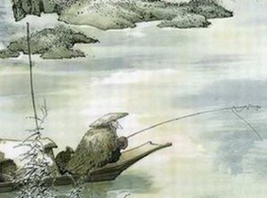
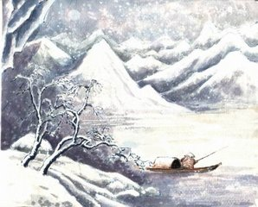
拓展·延伸
江雪
千山鸟飞绝,
万径人踪灭.
孤舟蓑笠翁,
独钓寒江雪.

Slide 25
课堂·小结
《小石潭记》是《永州八记》中的一篇。这篇散文生动地描写出了小石潭环境景物的幽美和静穆，抒发了作者贬官失意后的孤凄之情。语言简练、生动，景物刻画细腻、逼真，全篇充满了诗情画意，表现了作者杰出的写作技巧。因之，成为被历代所传诵的散文名篇。

